Slide 1
Työterveyslaitos 2026
Työturvallisuuden yhteystyökokous 11.3.2026
Ilkka Kantasalmi, johtava asiantuntija
2025

Slide 2
Työturvallisuuslain soveltamisopas
Työturvallisuuslain sisältö maksuttomasti verkossa
Tärkein kohderyhmä ovat työpaikat
Laki kertoo, mitä velvoitetaan tekemään, Työturvallisuuslain soveltamisopas auttaa ymmärtämään, miten se tehdään käytännössä.
Julkaisija Työterveyslaitos
Sisältö
Ajantasainen laki pykäläkohtaisesti Lain soveltaminen Hyvät käytännöt, jotka tukevat lain soveltamista Lisätiedon lähteet
www.ttl.fi/tyoturvallisuuslaki

Slide 3


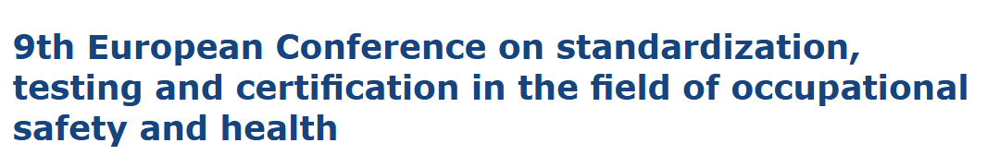
Työsuojelualan konferenssi Helsingissä 27.-28.5.2026
Konferenssin nimi:
Lisätietoa ja ilmoittautuminen:
Conference 2026 | EUROSHNET

Slide 4

Ajankohtaista Nolla tapaturmaa -foorumista
@NollaTapaturmaa
11.3.2026

Slide 5

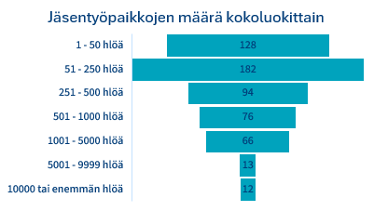
Nollis® tilastoina
Jäsenmäärä 585 (4.3.) → kasvaa edelleen
Turvallisuus on kulttuuria –seminaari 28.-29.4.2026 Oulu. Vuonna 2025 Jyväskylässä 530 osallistujaa.
17 alueverkostoa, joissa tapaamiset 1-2 kertaa vuodessa eri jäsentyöpaikoilla
Webinaarit, kuukausiteema- ja muut materiaalit käytäntöjen kehittämiseksi työpaikoilla
Vuosittainen työturvallisuuden tasoluokitushaku käynnissä
Turvallisuuden tunnusluvut vuoden teemana Nollis-ohjausryhmässä

Slide 6


Slide 7

Suojainkoulutukset

Slide 8
Putoamissuojainten määräaikaistarkastajien koulutukset
Peruskurssit Naantali, Naantali Spa, 14.–15.04.2026 Ikaalinen, Ikaalinen Spa Resort, 19.–20.05.2026 Vantaa, Sokos Hotel Flamingo, 25.–26.8.2026 Ikaalinen, Ikaalinen Spa Resort, 15.–16.9.2026 Kuopio, Scandic Kuopio, 17.–18.11.2026 Jyväskylä, Sokos Hotel Alexandra, 8.–9.12.2026
Ajankohtaispäivät Naantali, 16.4.2026 Ikaalinen, 21.5.2026 Vantaa, 27.8.2026 Ikaalinen, 17.9.2026 Kuopio, 19.11.2026 Jyväskylä, 10.12.2026
Valitse valikosta hakusana: Suojaimet
Koulutus | Työterveyslaitos

Slide 9

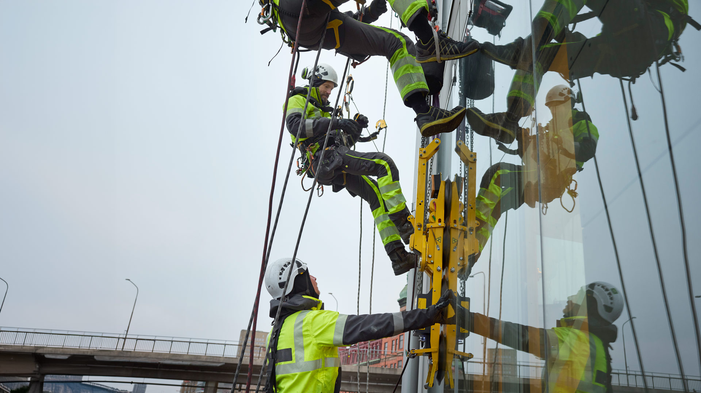
TTL Suojainasiantuntija® -verkkokoulutus Putoamissuojaimet –moduuli
Sisältö
Putoamisvaarallisella alueella työskentely
Putoamissuojaimia koskevat vaatimukset
Oikea valinta ja turvallinen käyttö
Opetus ja ohjaus
Notes:
Putoamissuojainten käyttö tulee suunnitella etukäteen putoamisvaarallisella alueella eli korkealla työskentelyssä. Työnantajan tulee antaa opetusta ja ohjausta putoamissuojainten käytöstä.

Slide 10

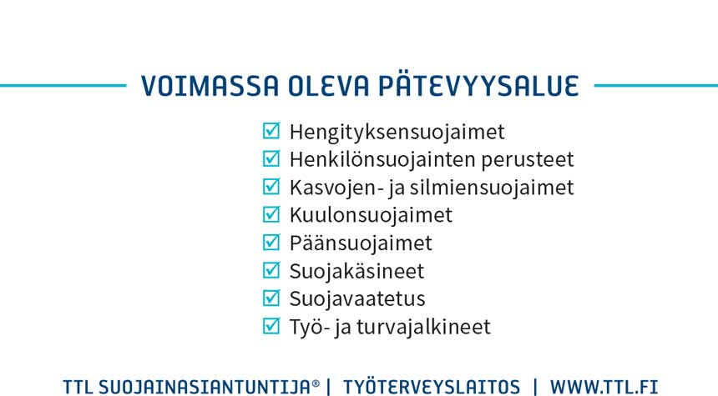
TTL SUOJAINASIANTUNTIJA® -verkkokoulutus
Henkilönsuojainten perusteet 1.–29.05.2026
Henkilönsuojainten perusteet 1.–30.09.2026
Kahdeksan (8) valinnaista suojainmoduulia
Hengityksensuojaimet 2.–31.03.2026
Suojavaatetus 2.–31.03.2026
Suojakäsineet 1.–30.04.2026
Putoamissuojaimet 1.–30.04.2026
Kasvojen- ja silmiensuojaimet 1.–30.10.2026
Kuulonsuojaimet 1.-30.10.2026
Työ- ja turvajalkineet 2.–30.11.2026
Päänsuojaimet 2.–30.11.2026
Kortin päivitys 1.–29.05.2026
Kortin päivitys 1.–30.09.2026
Koulutus sisältää tehtäviä ja lopputentin.
Kortin saaminen edellyttää perusteet ja yhden valinnaisen moduulin suorittamisen hyväksyttävästi.
Koulutus | Työterveyslaitos

Slide 11
Suojainten ajankohtaispäivät 2.-3.12.2026
Suojainten ajankohtaispäivät tarjoaa mahdollisuuden tutustua henkilönsuojauksen kehitykseen sekä saada uusia näkökulmia henkilönsuojainten ja suojavaatteiden suunnittelua, hankintaa ja käyttöä koskeviin ajankohtaisiin teemoihin.
Päivien aiheet pohjautuvat suojaimia koskeviin tutkimus- ja kehittämishankkeisiin sekä käytännön kokemuksiin.
Sisältää työpaikkakäynnin SSAB Hämeenlinna.
Paikka: Sokos Hotel, Hämeenlinna
Koulutus | Työterveyslaitos

Slide 12

Kiitos
HYVÄÄ TYÖPÄIVÄÄ!
LinkedIn, X ja Facebook
Lisää asiaa työelämästä? Seuraa Työterveyslaitosta somessa ja vieraile verkkosivuillamme ttl.fi. Muista myös tilata uutiskirjeemme!

